Slide 1
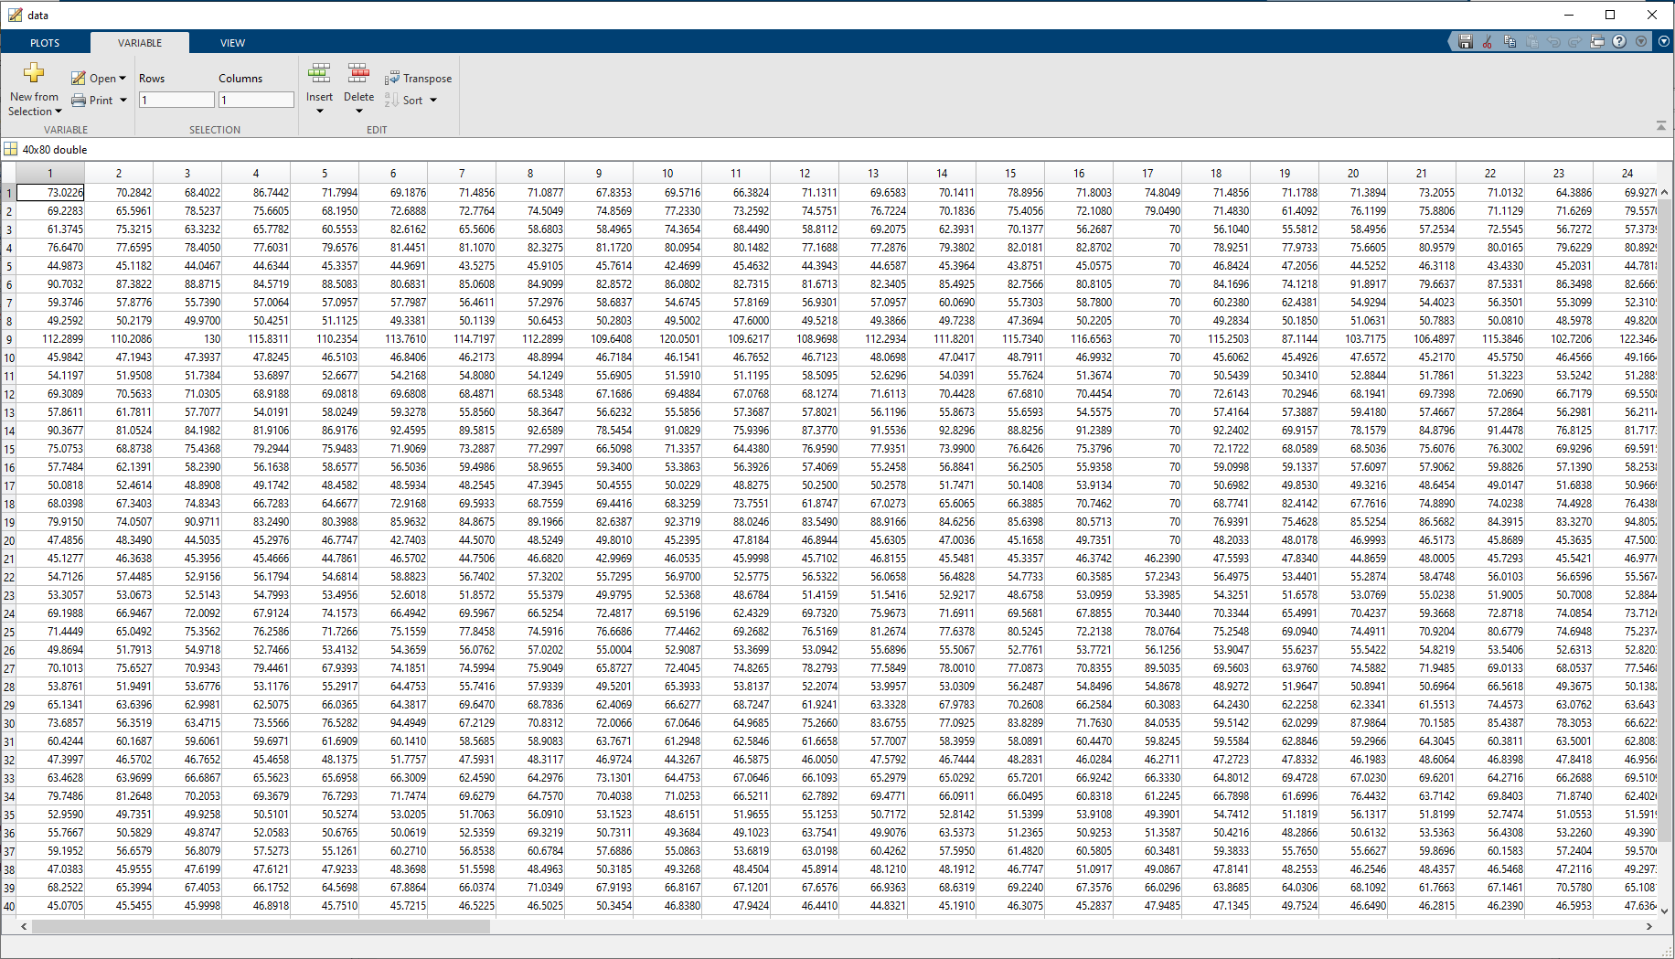
מה זה רב מימד?

Slide 2
מה נעשה בשיעור
נגדיר את השערות המחקר
נקבע מה סף הטעות שמקובל עלינו עבור מבחן אחד ($alpha$)
נראה שככל שמספר ההשוואות (או המבחנים) גדול יותר – כך הסיכוי לסיכוי לטעות גדול יותר
בעזרת Family-wise error rate
נרצה לקבוע $alpha$ חדש עבורו הסיכוי לטעות קטן (ולחשב $p value$)
נתקן עם תיקון בונפרוני
חישוב $p value$ בעזרת פרמוטציות
נתקן עם False Discovery Rate (שבוע הבא)

Slide 3
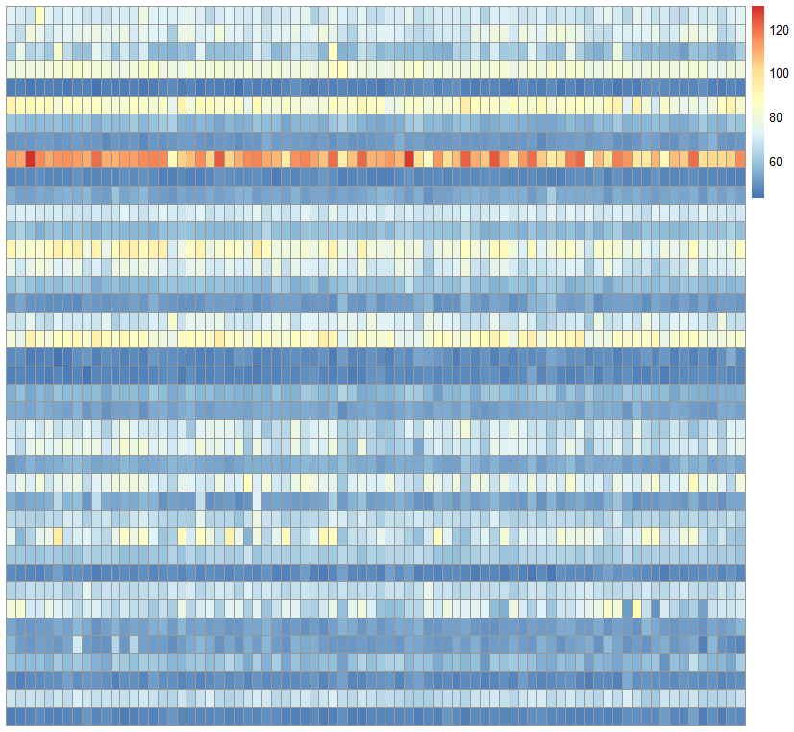
איך אנחנו אמורים לנתח את זה??
נרצה לדעת באילו בחינות יש הבדל בציון בין סטודנטים הנוטלים ריטלין לבין אלו שלא
40 בחינות
78 סטודנטים – חצי מטופלים בריטלין וחצי לא
שתי קבוצות שנרצה לבחון את ההבדלים בינהן
Exams
אחת הדרכים לחקור את הנתונים היא על ידי גרפים – אך האם הם יכולים לעזור לנו למצוא את התשובה?
נבצע מבחן t על מנת לבדוק את ההבדל בין הקבוצות
Students

Slide 4
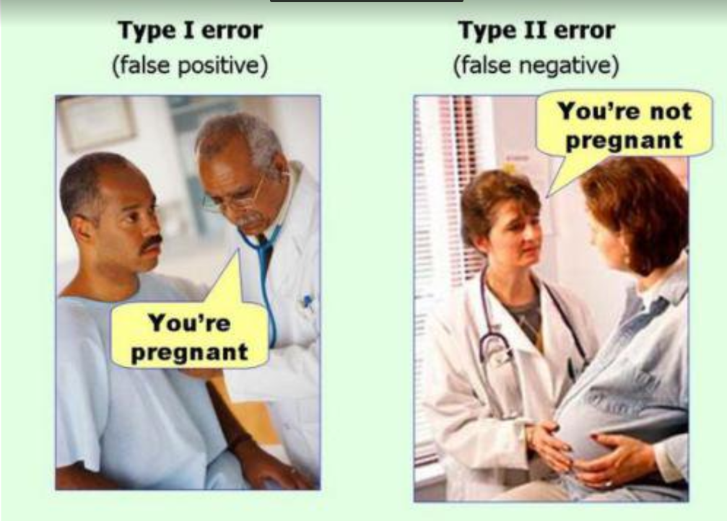
נגדיר שתי השערות מחקר
השערת האפס (H₀ – null hypothesis) – המניחה שממוצעי שתי הקבוצות שווים (כלומר אין הבדל בין הקבוצות).
השערה אלטרנטיבית (H₁ – alternative hypothesis) – המניחה שממוצעי שתי הקבוצות לא שווים (כלומר יש הבדל בין הקבוצות).
מציאות החלטה | השערת האפס היא
 | נכונה | לא נכונה
דחיית H₀ | טעות מסוג 1 (false positive) $$α$$ | החלטה נכונה (true positive) $$1−β$$
קבלת H₀ | החלטה נכונה (true negative) $$1−α$$ | טעות מסוג 2 (false negative) $$β$$
$α, β$ - הסתברויות

Slide 5
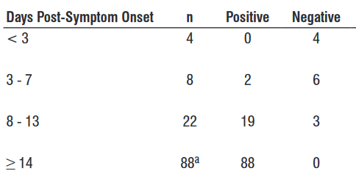
דוגמא – בדיקת קורונה
Sensitivity
Specificity
All samples are COVID-19 positive
All samples are COVID-19 negative
Total 122 109 13
נרצה לדעת:
כמה דוגמאות מחולים נמצאו חיוביות (true positive)
כמה דוגמאות מחולים נמצאו שליליות (false positive)
כמה דוגמאות מבריאים נמצאו חיוביות (true negative)
כמה דוגמאות מבריאים נמצאו שליליות (false negative)
מהי הטעות החמורה יותר במקרה הזה? $α$ או $β$?
מציאות החלטה | המטופל הוא
 | בריא | חולה
חולה | טעות מסוג 1 (false positive) $$α$$ | החלטה נכונה (true positive) $$1−β$$
בריא | החלטה נכונה (true negative) $$1−α$$ | טעות מסוג 2 (false negative) $$β$$
https://www.fda.gov/media/137910/download

Slide 6
אבל נניח שמישהו עומד למשפט על רצח...
מהי הטעות החמורה יותר במקרה הזה? $α$ או $β$?
מציאות החלטה | רצח או לא?
 | רצח | לא רצח
לא רצח | טעות מסוג 1 (false positive) $$α$$ | החלטה נכונה (true positive) $$1−β$$
רצח | החלטה נכונה (true negative) $$1−α$$ | טעות מסוג 2 (false negative) $$β$$
רוצח יוצא לחופשי
אדם יושב בכלא לשווא

Slide 7
נחזור לדוגמת הסטודנטים והריטלין
נרצה לדעת באילו בחינות יש הבדל בציון בין סטודנטים הנוטלים ריטלין לבין אלו שלא
השערת האפס (H₀ – null hypothesis) –מניחה שאין הבדל בין סטודנטים הנוטלים ריטלין לאלו שלא
השערה אלטרנטיבית (H₁ – alternative hypothesis) – מניחה שיש הבדל בין סטודנטים הנוטלים ריטלין לאלו שלא
מציאות החלטה | השערת האפס היא
 | נכונה | לא נכונה
דחיית H₀ | טעות מסוג 1 (false positive) $$α$$ | החלטה נכונה (true positive) $$1−β$$
קבלת H₀ | החלטה נכונה (true negative) $$1−α$$ | טעות מסוג 2 (false negative) $$β$$
לפני שנבצע את המבחן נקבע $α$ – רמת המובהקות הסטטיסטית – ההסתברות לטעות טעות מסוג ראשון.
בדוגמא שלנו, זו ההסתברות להסיק שיש הבדל בין סטודנטים הנוטלים ריטלין לאלו שלא – למרות שאין כזה הבדל.
דוחים את השערת האפס אם $p≤α$

Slide 8
נחזור לדוגמת הסטודנטים והריטלין
נרצה לדעת באילו בחינות יש הבדל בציון בין סטודנטים הנוטלים ריטלין לבין אלו שלא
11 מבחנים בהם ההבדלים בין הקבוצות מובהקים (p<0.05)
האם זה אומר שיש סיכוי של 0.05 לטעות מסוג 1 ב-11 המבחנים האלו?

Slide 9
השערות מרובות
כאשר עושים השערות מרובות יש סיכוי לקבל תוצאות חיוביות שגויות (false positive או false discovery). למה?
אם עשינו למשל 200 מבחנים סטטיסטיים בהם השערת האפס נכונה, ובכל אחד רצינו $p<0.05$
בעצם רצינו שהסיכוי שלנו לפחות לטעות אחת ($α$) יהיה 5%, כלומר:
נצפה ש-10 מתוך 200 המבחנים שלנו יהיו מובהקים רק במקרה (false positive).
ככל שכמות ההשוואות גדלה, כך הסיכוי שטעינו לפחות פעם אחת גדל, על אף ששמרנו על סיכוי נמוך לטעות בכל מבחן בפני עצמו.
$$200∗0.05=10$$

Slide 10
השערות מרובות
שאלה
נניח ועשינו 40 מבחני t עם $α=0.05$, מהי ההסתברות לעשות לפחות טעות אחת מסוג 1?
פתרון
אנחנו בעצם מחפשים מה הסיכוי לעשות טעות מסוג 1 אחת או יותר בכל הניסוי במקום בכל מבחן בנפרד.
משתמשים ב-Family-wise error rate (FWER) על מנת לתאר את ה- $α$הזה: $FWER=α=1−{\left(1−α_{comparison}\right)}^{number of comparisons}$
החלטה נכונה (true negative)
עכשיו נחשב:
$$FWER=$$

Slide 11
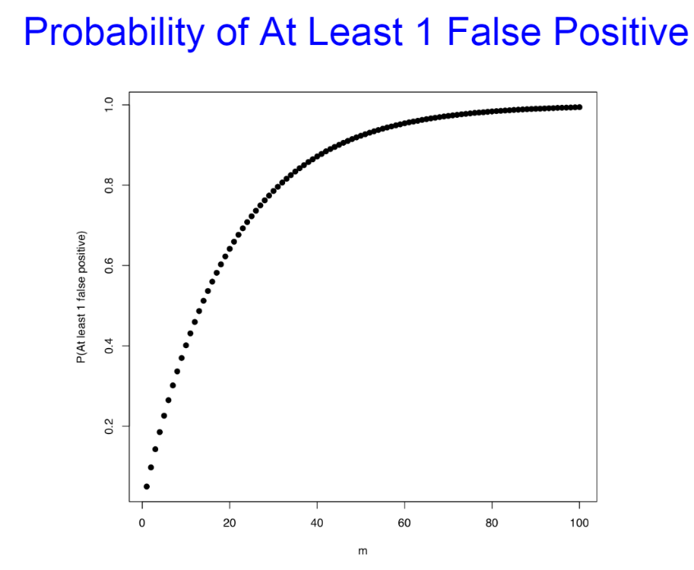
Family-Wise Error Rate (FWER)
ככל שעושים יותר מבחנים הסיכוי לטעות טעות מסוג 1 שואף ל-100%

Slide 12
תיקון בונפרוני
על מנת לפתור את בעיית ההשוואות המרובות (FWER גבוה), נצטרך לשלם "קנס" על כל מבחן שעשינו.
תיקון בונפרוני הוא תיקון מאוד מחמיר שמנסה לשלוט ב-FWER – רמת המובהקות של הניסוי מותאמת לכמות ההשוואות שעשינו.
עבור כל השוואה הקבוצות יוכרזו כשונות רק אם:
$$p value≤\frac{α_{total}}{m}$$
כאשר m הוא מספר ההשוואות.
נניח ועשינו 100 מבחני t עם $α=0.05$, כל אחד מהמבחנים צריך:
על מנת להיות מובהק.
אבל כך יכול להיות שנפספס הבדלים אמיתיים! בונפרוני מעלה את הסיכוי לטעות מסוג 2.
$$p value≤\frac{0.05}{100} → p value≤0.0005$$

Slide 13
נחזור לדוגמת הסטודנטים והריטלין
נרצה לדעת באילו בחינות יש הבדל בציון בין סטודנטים הנוטלים ריטלין לבין אלו שלא
11 מבחנים בהם ההבדלים בין הקבוצות מובהקים (p<0.05)
$$p value≤\frac{α_{total}}{m}$$
בונפרוני
4 מבחנים בהם ההבדלים בין הקבוצות מובהקים (p<0.05/40)

Slide 14
פרמוטציות
נניח ויש לנו קבוצה של אנשים עם סוכרת וקבוצה לא, ואנו רואים הבדל של $20\frac{mg}{dL}$ ברמות הכולסטרול הממוצעות בין שתי הקבוצות.
האם זהו הבדל משמעותי?
כדי לבדוק זאת אפשר לערבל באופן אקראי את ה"תוויות" עבור כל אחד מהאנשים, לחלק לשתי קבוצות בגודלן המקורי ולבדוק שוב האם יש הבדל (מבחן t, p-value...) בממוצע הכולסטרול בין קבוצת ה"סכרתיים" לקבוצת ה"לא סכרתיים".
$$p=\frac{\# times passed real threshold}{\# of permutations}$$
Original Data
Permuted Data
Patient | Age | Gender | Diabetes | Cholesterol
1001 | 54 | M | Yes | 170
1002 | 45 | M | No | 135
1003 | 34 | F | Yes | 185
1004 | 61 | M | Yes | 200
1005 | 58 | F | No | 140
Patient | Age | Gender | Diabetes | Cholesterol
1001 | 54 | M | No | 170
1002 | 45 | M | Yes | 135
1003 | 34 | F | No | 185
1004 | 61 | M | Yes | 200
1005 | 58 | F | Yes | 140
1 permutation

Slide 15
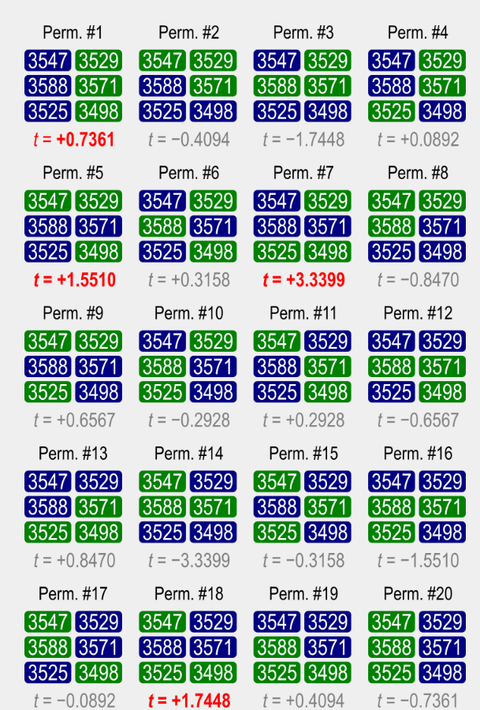
פרמוטציות - דוגמא
שאלה: בדוגמא הבאה מוצג משקל ההיפוקמפוס אצל 6 אנשים. 3 עם מחלת אלצהיימר (ירוק) ו-3 בריאים (כחול).
ערכנו מבחן t וקיבלנו הבדל בין הקבוצות עם $t_{real}=0.7361$. על מנת לבדוק את ההשערה, ערכנו 20 פרמוטציות שתוצאותיהן מוצגות בתמונה. חשבו את ה- p-value עבור המבחן האמיתי.
$$p value=$$

Slide 16
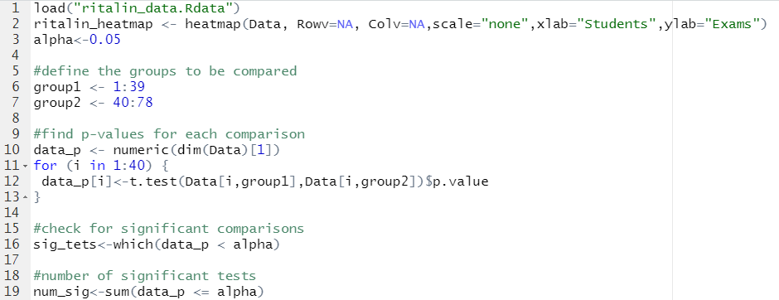
הסבר לקוד של השיעור
מה עושים בשורה? | שורה
טוענים את מטריצת הנתונים בעזרת פונקציית load לתוך אובייקט שקוראים לו Data | 1
מייצרים מפת חום (heatmap) בעזרת פונקציית heatmap. בחרנו לא לעשות אשכול לשורות והעמודות (Rowv,Colv) ולא לעשות נרמול ומרכוז לנתונים (scale=“none”). xlab ו-ylab נותנים שמות לצירים. | 2
קביעת ה-alpha הרצוי לנו | 3
הגדרת קבוצות הסטודנטים – קבוצה 1 (מטופלים בריטלין) וקבוצה 2 (לא מטופלים בריטלין) | 6-7
יצירת וקטור מספרי (בפונקצייה numeric) באורך של מספר השורות של Data (כלומר – מספר הבחינות) | 10
יצירת לולאת for שנותנת למשתנה i ערך עולה בין 1 ל-20 בכל איטרציה | 11
הכנסה לתוך וקטור במיקום i את ה-p value המתקבל מה-t test בין שתי הקבוצות. הוקטור הסופי נותן לנו את ה-p value המתקבל לכל בחינה בנפרד. | 12
בדיקה אילו מהבחינות עומדות בתנאי הסף של alpha | 16
ספירה של כמות הבחינות שעומדות בתנאי הסף של alpha | 19

